Slide 1
Sistemas Institucionais Integrados SIG
Marcos Albuquerque
Secretário do Curso de Farmácia CCFARM/UNIFAP

Slide 2
Agenda
Sistemas Institucionais Integrados
SIGAA (Acadêmico)
SIPAC (Administrativo)
SIGRH (Recursos Humanos)
Experiências de Implantação
Conclusões

Slide 3
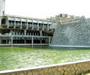
A UNIFAP
29 anos de história
Orçamento: ~ 1 milhão (custeio + folha)
~ 5 campi
~ 27 cursos de graduação

Slide 4
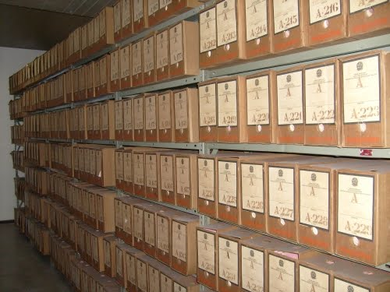
Cenário da UNIFAP em 2003
Boa parte da Universidade não informatizada e com procedimentos manuais.
Dificuldades em obter informação.
Os sistemas existentes eram precárias e não integrados.
Dificuldade na implantação de procedimentos administrativos.
Pouca eficiência no serviço prestado em algumas áreas.

Slide 5
“O sonho”
Comunidade Universitária (Docentes, Discentes, público externo, gestores, etc)
Sistema Amigável e completo
Repósitório de Informações Institucionais
(Banco de Dados)
Relatórios de Gestão e Controle
Diversos Setores da UNIFAP
Políticas Estratégicas
Agilidade na Informação
Agilizar Processos

Slide 6
Sistemas Institucionais SIG
SIGAA
(Sistema Integrado de Gestão de Atividades Acadêmicas)
CAPES
Área Fim
OUTROS
SIGAdmin (Administração e Comunicação)
Arquitetura e Serviços
SIGED
(Gestão Eletrônica de Documentos)
SIPAC
(Sistema Integrado de Patrimônio, Administração e Contratos)
SIGRH
(Sistema Integrado de Gestão de e Recursos Humanos)
SIGPP
(Sistema Integrado de Gestão de Planejamento e Projetos)
Administrativos
SIAFI
SIASG
SCDP
ComprasNET
SIAPE
Sistemas Governamentais
SIGAA: Ensino Infantil, Médio, Técnico, Graduação, Pós-Graduação Lato e Stricto, Pesquisa, Extensão, Monitoria, EAD, Produção Intelectual, Biblioteca, Ambientes Virtuais, Infra-Estrutura Física, Residência médica, etc.
SIPAC: Requisições, Almoxarifado, Orçamento, Compras, Registro de preços, Patrimônio, Licitação, Liquidação da despesa, Infra-Estrutura, Contratos, Convênios, Bolsas, Faturas, Transportes, Restaurante Universitário, Memorando Eletrônico, Protocolo, Boletim de Serviços, etc.
SIGRH: Férias, Frequência, Financeiro, Dimensionamento de Força de Trabalho, Avaliação Funcional, Plano de saúde, Escalas, Serviços, Concursos, Capacitação, Plano Anual de Metas, Adkcional Noturno, Hora Extra, Comissões, Colegiado e resoluções, aposentadoria,

Slide 7
Características comuns aos sistemas
Acesso unificado: utilização de um mesmo login e senha para acesso a todos eles.
Padrão de visualização: mesmo padrão de navegação, cores e aparência para todos os módulos e sistemas.
Controle de Permissão: através de perfis de usuário.
Personalização e parametrização: diversos comportamentos e restrições parametrizáveis
Tecnologicamente atualizado e baseado em software livre

Slide 8
Projeto de Inovação Tecnológica dos SIG
Inovação contínua com metas anuais de construção de produtos
Benefícios acadêmicos (50 estagiários)
3 Projetos de Pesquisas
Engenharia Linha de Produto de Software
Testes de Software
Plataformas Móveis
Programa de Residência de Software
Orientações de TCC dos estagiários
Dissertações de mestrado e doutorado

Slide 9
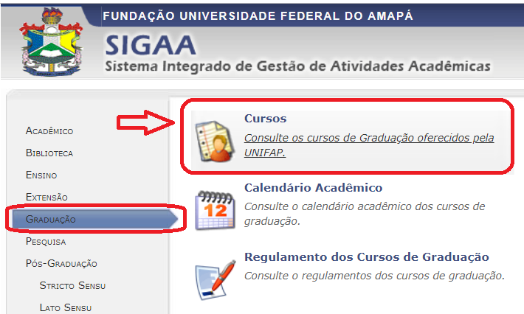
SIGAA

Slide 10
SIGAA
Sistema Integrado de
Gestão de Atividades Acadêmicas
Infantil, Graduação, Pós-Graduação, Pesquisa, Extensão, Monitoria, EaD, Produção Intelectual, Bibliotecas, Apoio ao Estudante, Avaliação Docente, etc.
https://sigaa.unifap.br/
* Implantado desde Dez/2016

Slide 11
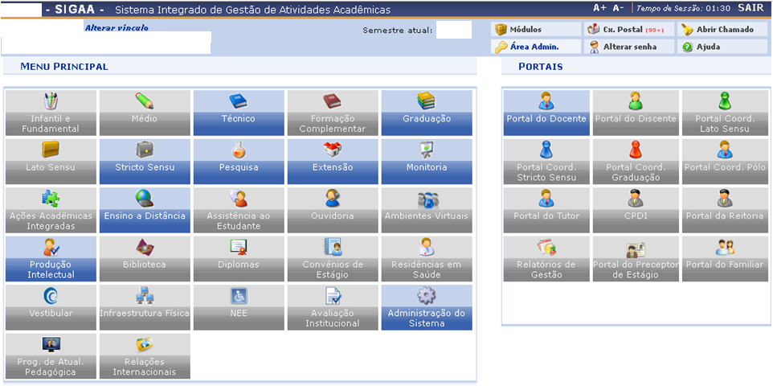
Módulos do SIGAA

Slide 12
Módulos do SIGAA
NEE
Avaliação Docente
Produção Intelectual
EAD
Comunidade Virtual
Graduação
Turma Virtual
Projetos
Ensino
OUTROS
Diploma
Monitoria
Pesquisa
Pós-Graduação
Infantil
Extensão
Lato Sensu
Stricto Sensu
Biblioteca
Assistência ao Estudante
+ Portais Docente, Discente, Coordenadores de Curso, Comissões de avaliação

Slide 13
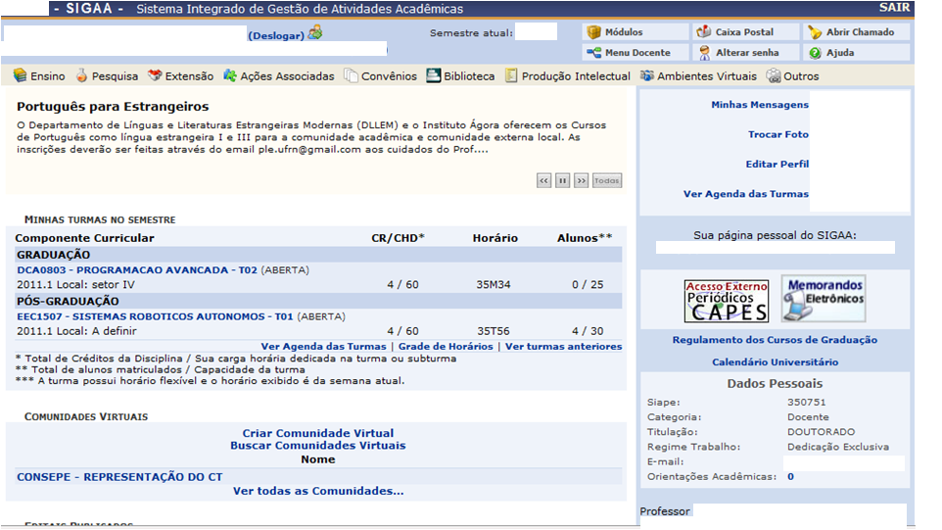
SIGAA: Portal do Docente

Slide 14
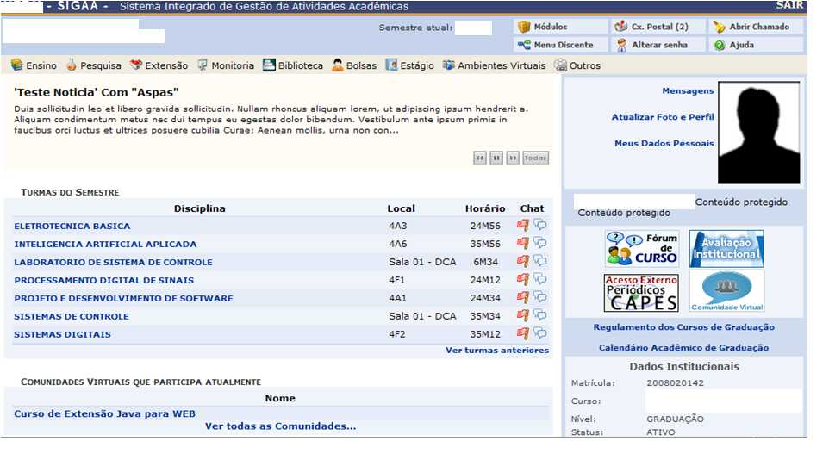
SIGAA: Portal do Discente

Slide 15
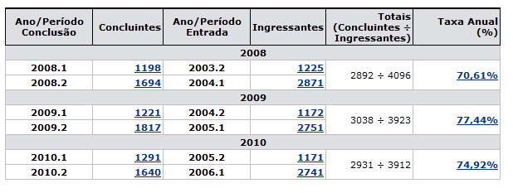
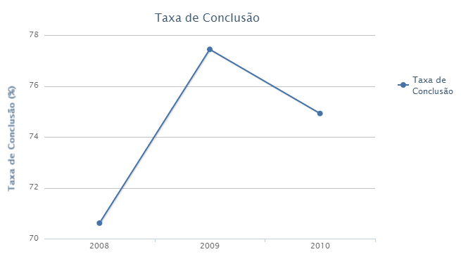
SIGAA: Portais de Gestão
Portal da Reitoria
Integra relatórios das várias áreas
Portal dos Relatórios de Gestão
Indicadores e relatórios para tomada de decisão

Slide 16
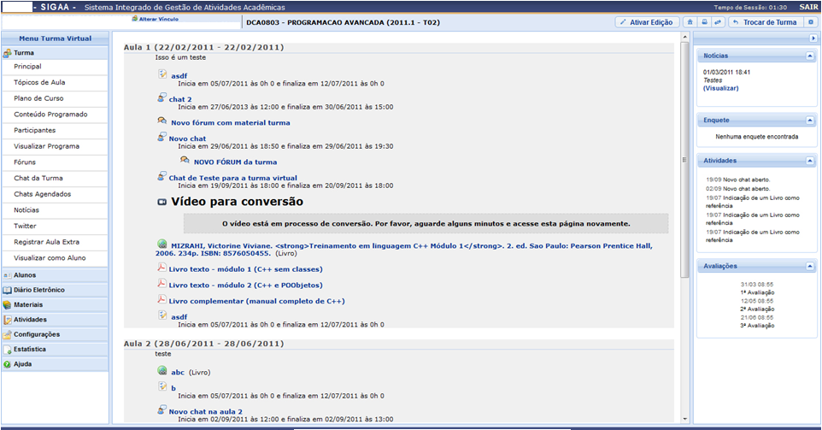
SIGAA: Ambiente Virtual de Aprendizado

Slide 17
Possibilidades da Turma Virtual
Disponibilização de materiais de apoio aos alunos
Arquivos, videos, apresentações, etc..
Referências, conteúdos
Comunicação com o aluno
Notícias, fóruns, chat
Atividades
Enquetes, tarefas
Questionários on-line
Diário de classe eletrônico
Integração com rede social Twitter

Slide 18
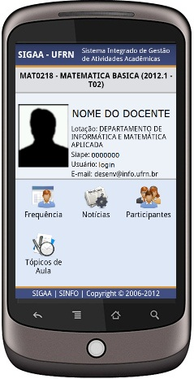
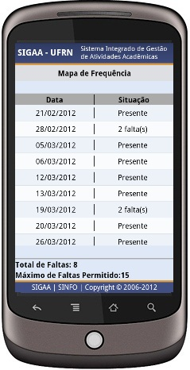
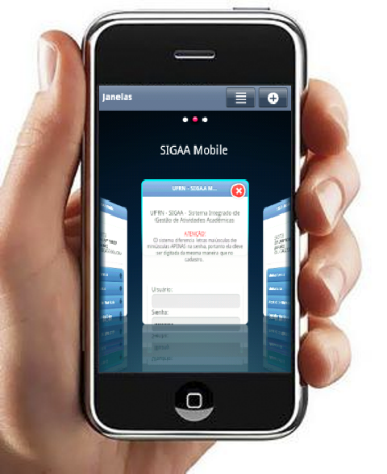
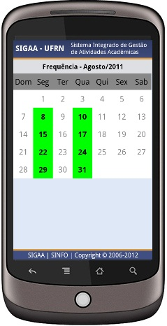
SIGAA: Mobile

Slide 19
Integrações com Sistemas Externos

Slide 20
SIGAA: Portais Públicos
Cada sistema possui seu portal de entrada
SIGAA (www.sigaa.ufrn.br)
SIPAC (www.sipac.ufrn.br)
SIGRH (www.sigrh.ufrn.br)
Acesso também a portais de divulgação de informações para o público externo e interno
http://www2.unifap.br/farmacia

Slide 21
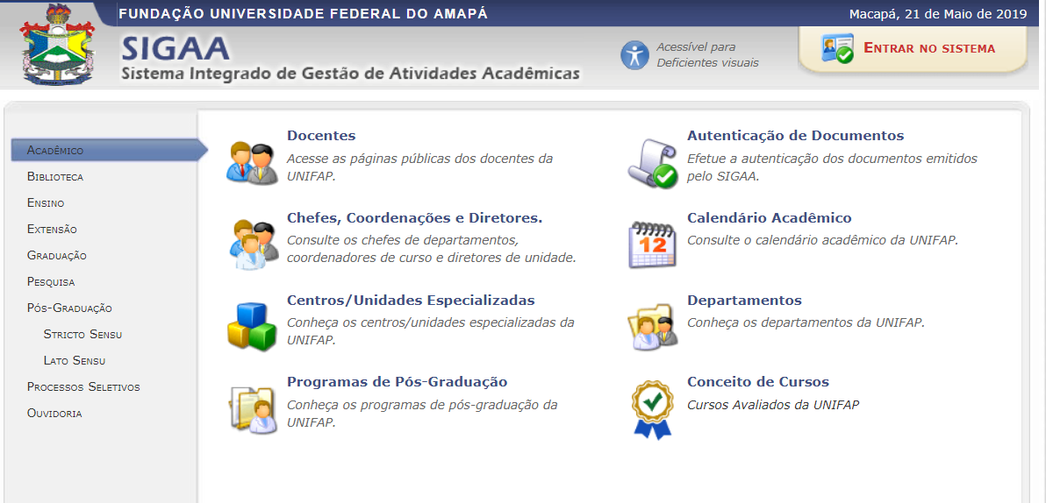
SIGAA: Portal Público
https://sigaa.unifap.br/sigaa/public/home.jsf

Slide 22
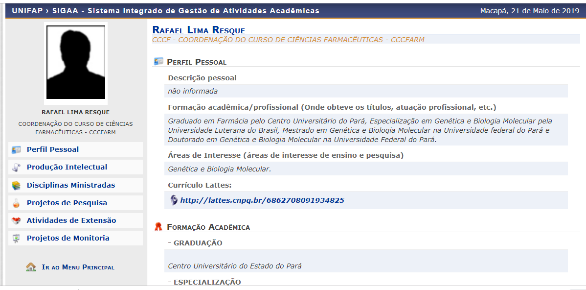
SIGAA: Página do Docente https://sigaa.unifap.br/sigaa/public/docente/portal.jsf?siape=2027992

Slide 23
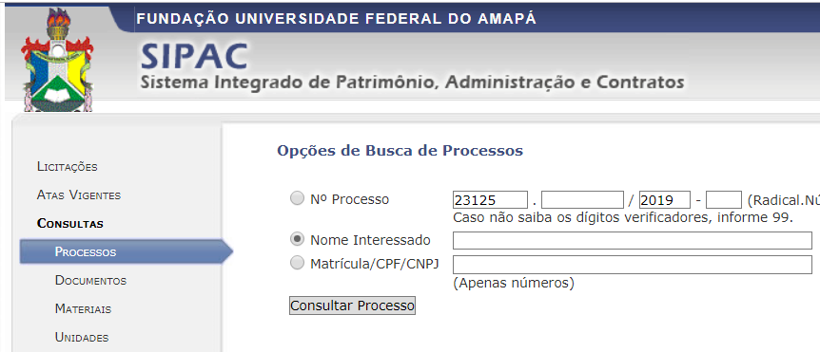
SIPAC

Slide 24
SIPAC
Sistema Integrado de
Patrimônio, Administração e Contratos
Requisições, Almoxarifado, Orçamento, Compras, Patrimônio, Licitação, Liquidação da despesa, Infra-Estrutura, Contratos, Convênios, Bolsas, Faturas, Processos, Transportes, Restaurante Universitário
https://sipac.unifap.br/

Slide 25
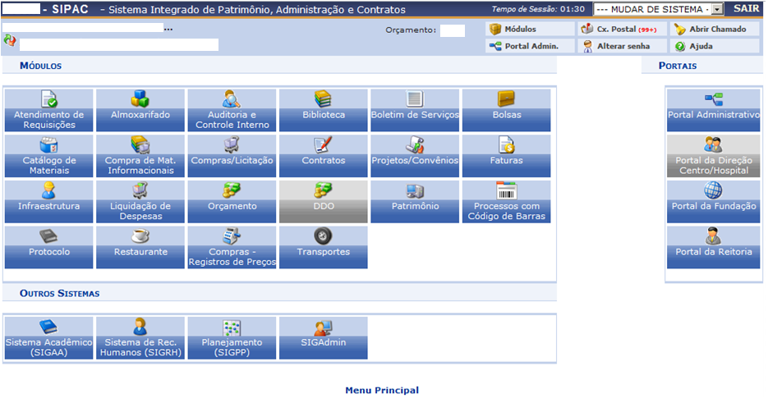
Menu Módulos - SIPAC

Slide 26
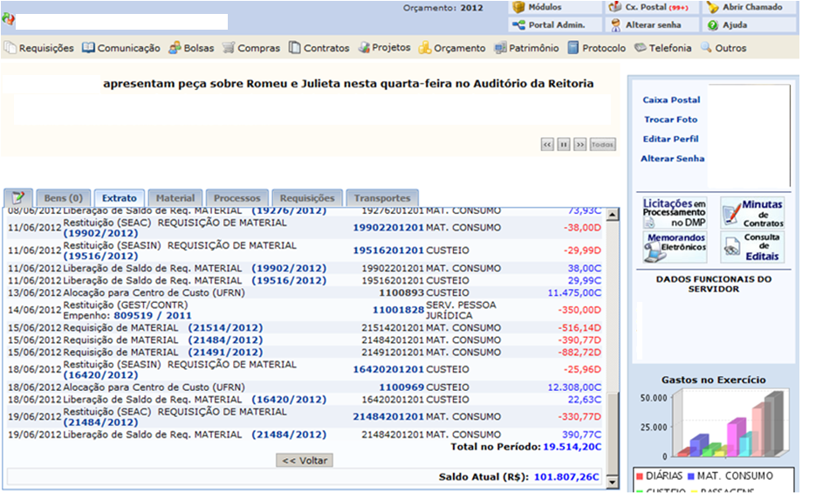
Portais Internos - SIPAC

Slide 27
SIPAC - Orçamento
Orçamento
UNIFAP
Departamentos, Pró-Reitorias, Almoxarifado
Departamentos Acadêmicos
Hospital (futuro)
Unidades SIAFI
Unidades SIPAC

Slide 28
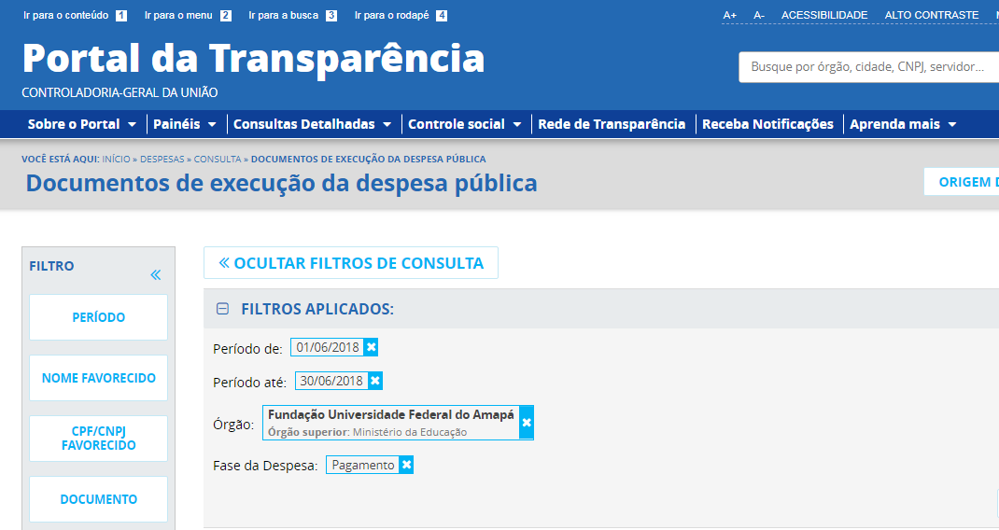
Unidades SIAFI

Slide 29
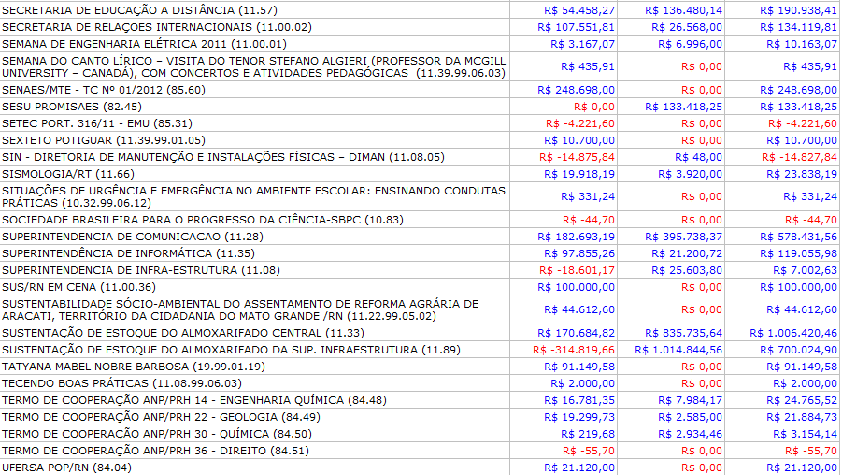
Orçamento Distribuído - Interno

Slide 30
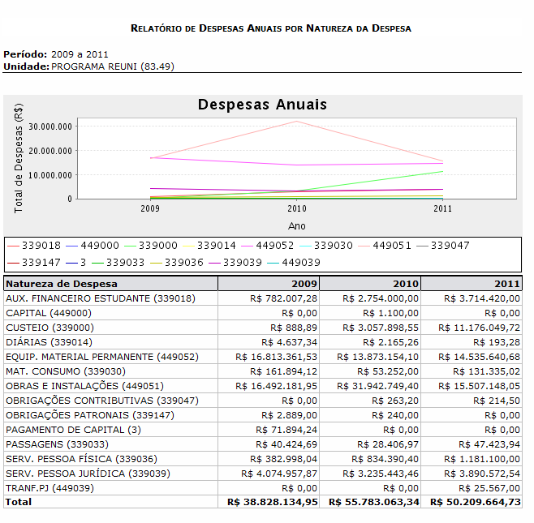

Slide 31
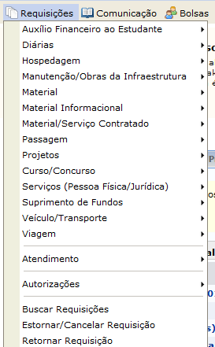
Requisições
Todos as requisições de despesas são realizadas via formulários eletrônicos no SIPAC.
Fluxo integrado
Requisição
Autorização
Empenho
Liquidação
Tombamento
Etc...

Slide 32
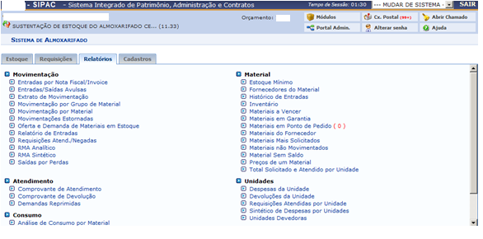
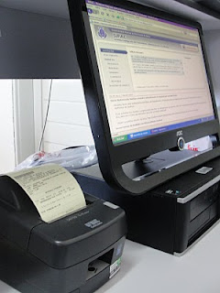
Almoxarifado
Requisição eletrônica de material.
Controle de estoques de materiais;
Controle de vários almoxarifados;
Entrada no estoque por:
Nota fiscal;
Nota de fornecimento (entre almoxarifados).
Movimentações no estoque
Controles contábeis (RMA, etc)

Slide 33
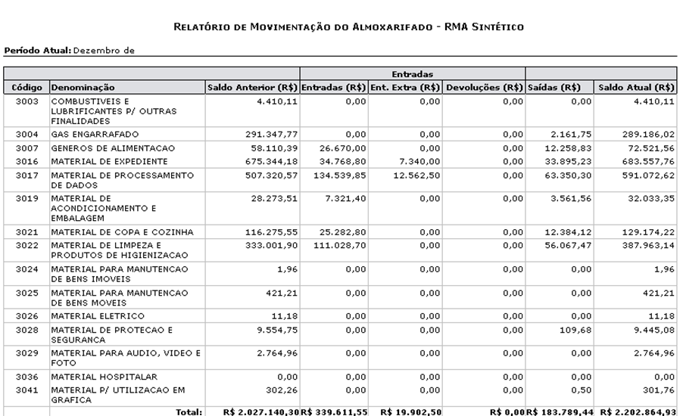
Almoxarifado

Slide 34
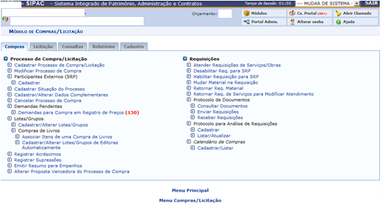
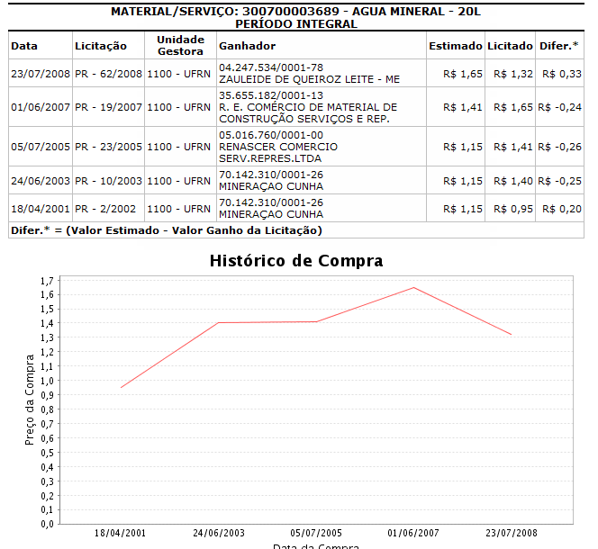
Compras/Licitação
Compras
Catalogação de materiais (des)centralizada.
Captação das necessidades de compras da Unidades
Formação dos processos de licitação
De acordo com as modalidades permitidas
Material/Serviço
Relatórios sobre os processos licitatórios para formação do Termo de Referência
Licitações
Registro das propostas, julgamento, cartas convites;
Disponibilização dos editais/atas de registro de preços;
Comunicados para os fornecedores

Slide 35
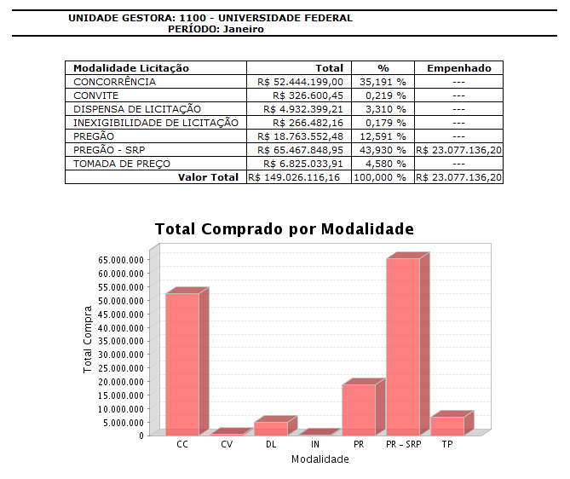

Slide 36
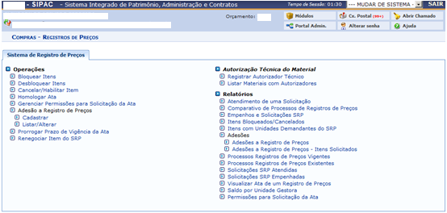
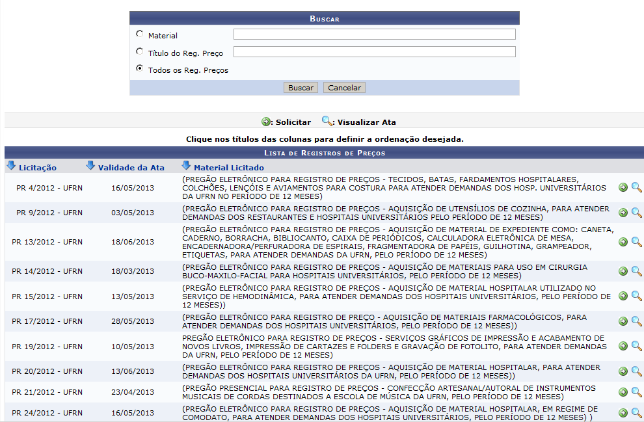
Registro de Preços
Sistema de Registros de Preços
Consulta de materiais em atas;
Pedidos eletrônicos de materiais com autorização orçamentária eletrônica;
Controle de saldo das atas
Bloqueio de itens para renegociação;
Controle de vencimento de atas
Adesões

Slide 37
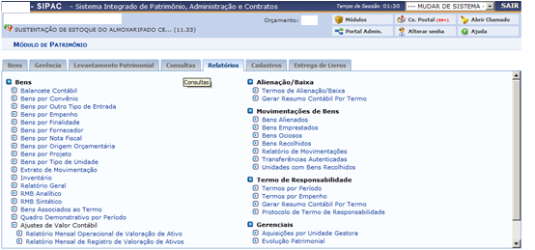
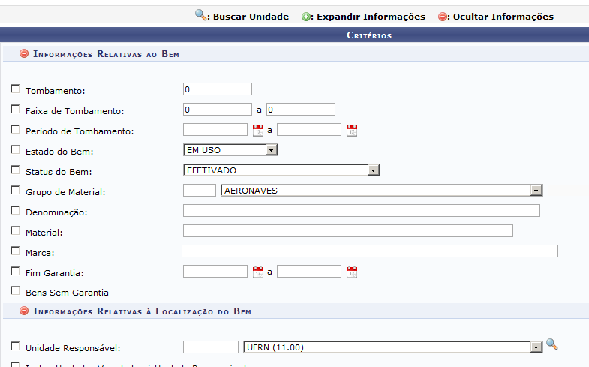
Patrimônio
Controle Patrimônial em todos os passos
Aquisição
Tombamento
Movimentações
Recolhimento
Alienação
Guia de Movimentação de Bens (ou movimentação eletrônica)
Termo de Responsabilidade
Relatórios gerenciais
Aquisições por grupo, setor, fonte de recursos, etc…
Depreciação de Bens

Slide 38
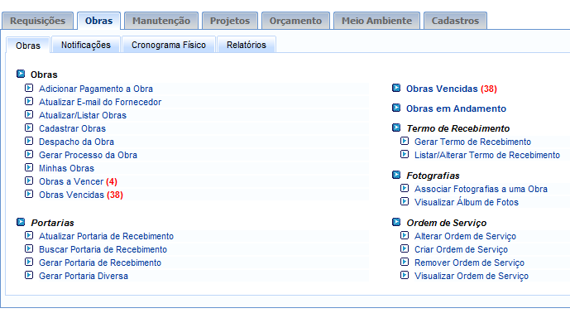
Infra-Estrutura
Requisições de Manutenção e Meio-Ambiente
Controle da manutenção da infra-estrutura
Ordens de serviço de manutenção
Almoxarifado de manutenção da infra-estrutura
Controle das obras da instituição
Controle financeiro e cronograma físico
Integrado com contratos.

Slide 39
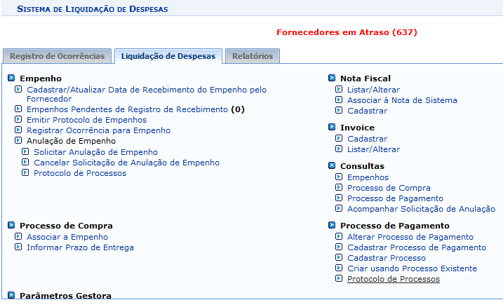
Liquidação de Despesa
Controle do processo de liquidação de despesas.
Realização do acompanhamento da entrega do material pelo fornecedor ganhador de uma licitação, penalizações de fornecedores em atraso, cadastro de processos de pagamento, notas fiscais, etc.

Slide 40
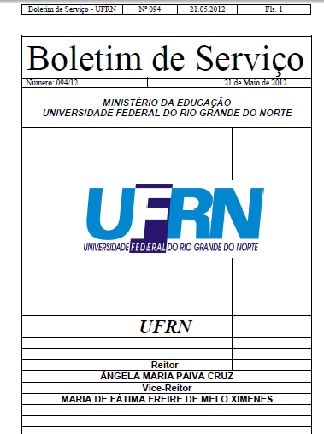
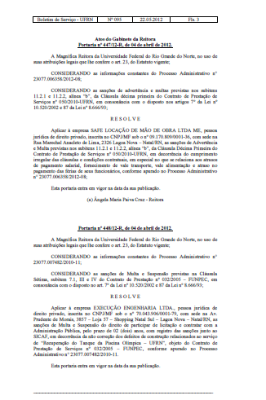
Boletins de Serviço
Auxílio na formulação e publicação do boletim de serviços da instituição;
Envio de informativos eletronicamente pelas unidades.
Busca de portarias, documentos, atos, etc…

Slide 41
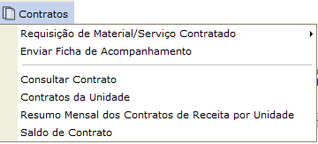
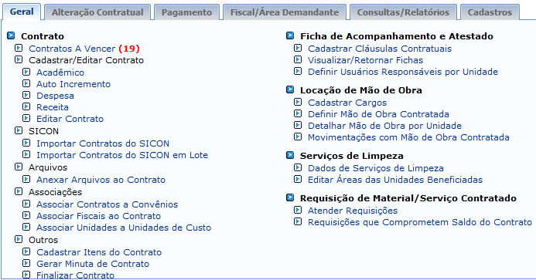
Contratos
Contratos
Cadastro
Contratos
Pagamentos
Aditivos
Tratamento específico para
Mão de obra
Aquisição de Material Bibliográfico
Serviços de Limpeza
Relatórios e Alertas
Distribuição dos gastos por unidade
Saldo atual dos contratos e contratos a vencer
Acompanhamento de todos os pagamentos
Controle de Contratos de Terceirização de mão-de-obra
Contratos a vencer
Balancete dos Contratos

Slide 42
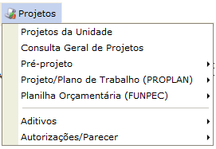
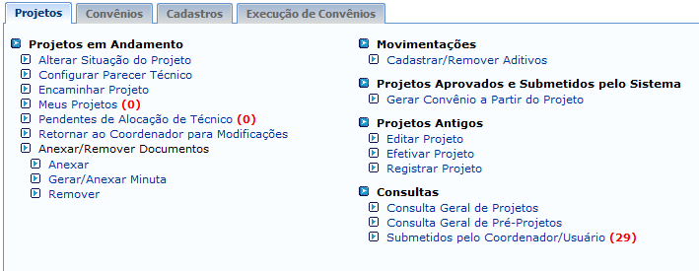
Projetos e Convênios
Convênios e Projetos
Submissão de projetos
Convênios
Descentralizações orçamentárias
Contratos
Recursos diretamente arrecadados
Registro dos convênios financeiros e não financeiros (Estágios, por exemplo)
Acompanhamento financeiro e de prestação de contas
Submissão de Projetos

Slide 43
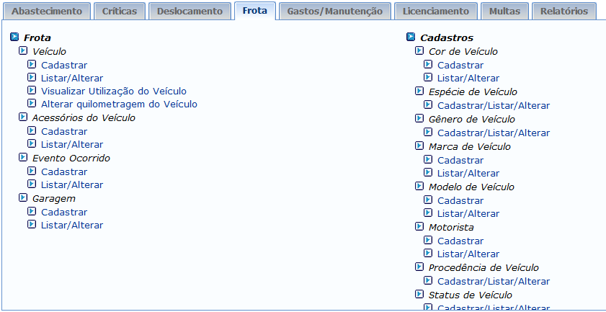
Transportes
Controle da Frota de veículos
Solicitação de uso de veículos
Registro de gastos com
Combustível
Manutenção
Insumos
Infrações / Multas
Contabilização dos gastos por unidade
Controle de
Registro de entrada / saída de veículos
Motoristas habilitados

Slide 44
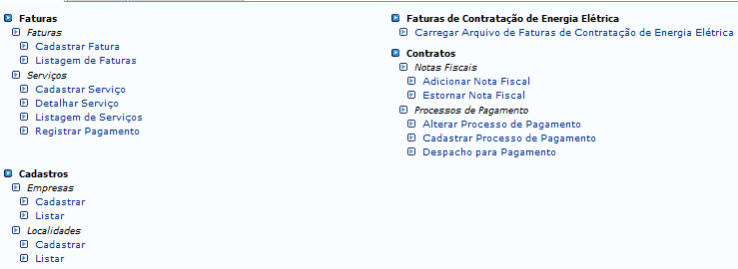
Faturas
Cadastro de Faturas
Água e Esgotamento Sanitário
Energia
Telefonia
Cadastro de Empresas
Cadastro de Localidades

Slide 45
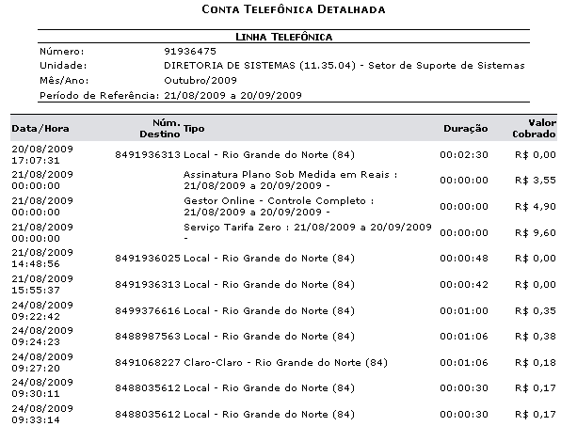
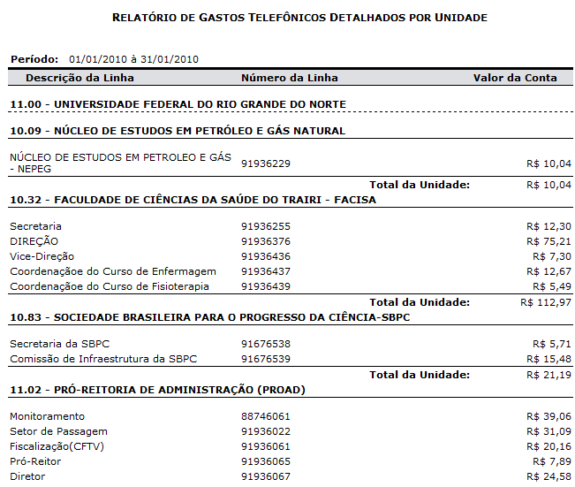
Faturas - Relatórios

Slide 46
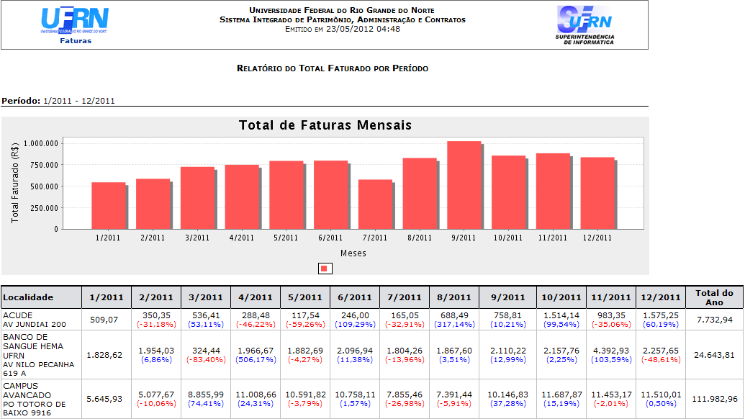

Slide 47
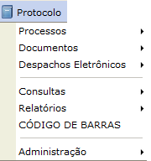
Protocolo e Documentos
Sistema de protocolos
Geração da capa dos processos
Acompanhamento da tramitação de
processos e documentos
Tramitação com leitor de código de barras
Documentos Eletrônicos
Memorandos Eletrônicos
Memorando Circular
Despachos em processos e memorandos
Em integração com um GED (Gerência Eletrônica de Documentos)

Slide 48
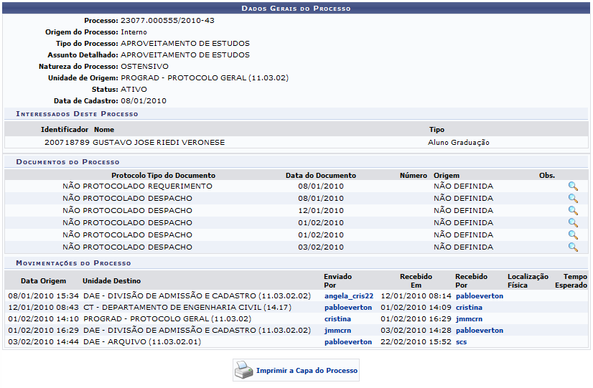

Slide 49
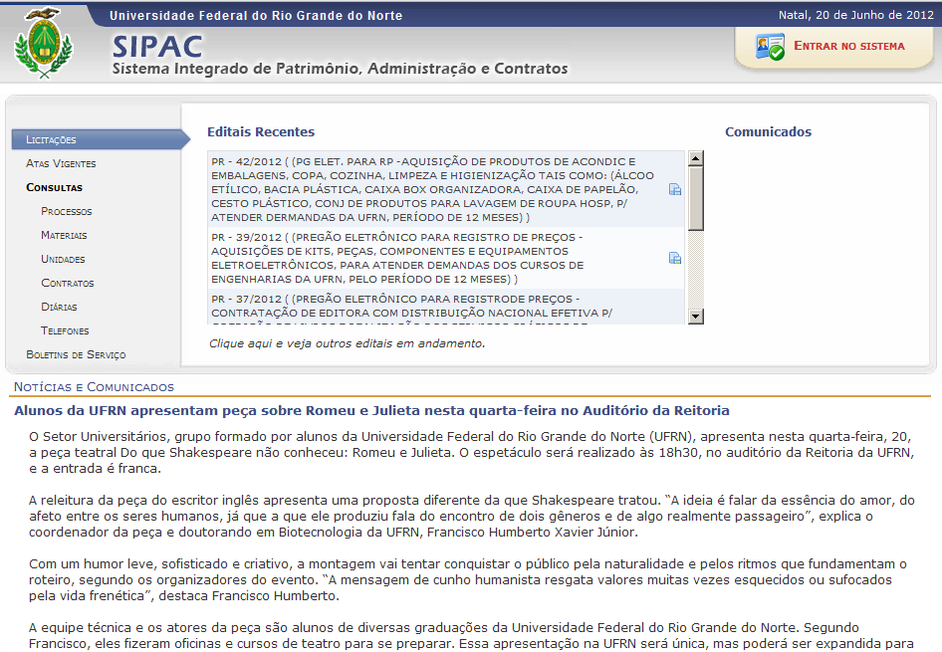
Portal Público SIPAC
www.sipac.ufrn.br

Slide 50
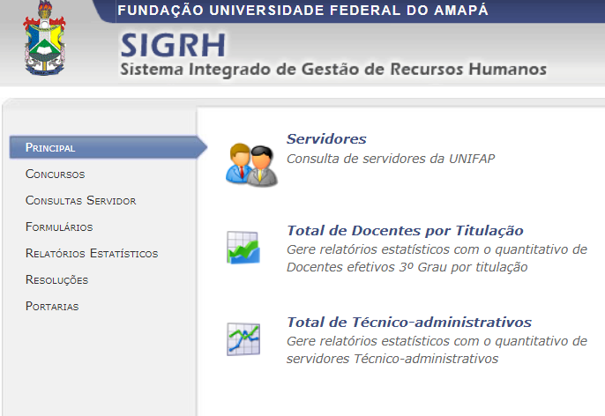
SIGRH

Slide 51
SIGRH
Sistema Integrado de
Gestão de Recursos Humanos
Férias, Frequência, Financeiro, Dimensionamento de Força de Trabalho, Avaliação Funcional, Conselhos Superiores, Concursos, Capacitação, etc
https://sigrh.unifap.br/

Slide 52
Leitura de Dados SIAPE
Interação SIAPE
Férias
Cadastro
Avaliação Funcional
Plano de Saúde
Financeiro
Atendimento ao Servidor
Consultas Funcionais
Dimensiona-mento
Frequência
Aposentadoria
Comissões
Administraçãode Pessoal
Serviços
Capacitação
Concursos
Chefia de Unidade
Portal Público
Portal do Servidor
Portal da Auditoria e Controle Interno

Slide 53
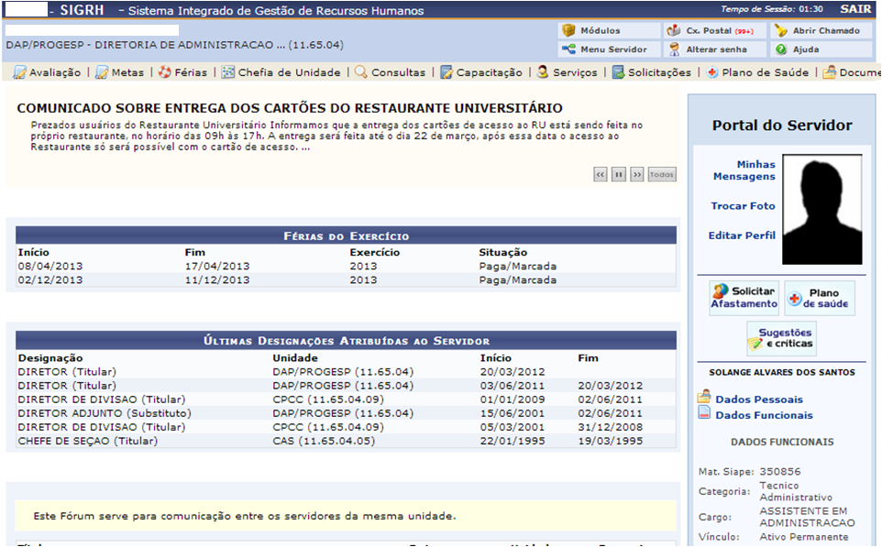
Portal Interno SIGRH

Slide 54
Módulos do SIGRH

Slide 55
Carta de Serviços do DAP (Modelo UFRN)
Versão publicada em http://www.portaldap.ufrn.br/carta_servicos.php
PQGF/2010 (Prêmio Nacional da Gestão Pública),

Slide 56
Portais Públicos - SIGRH

Slide 57
O SEGREDO

Slide 58
O segredo do sucesso
Muito além do que implantar um software!
É mudar uma cultura de gestão!
SIG
Sistema de Informações Gerenciais
Gestão e TI devem estar afinadas no objetivo.
Investimentos na “inteligência” e não somente na infra.
Cultura organizacional se muda a médio prazo.
TI
+
Gestão

Slide 59
Conclusões
Crescimento da UNIFAP com qualidade demonstra a importância da informatização.
Agilidade na busca da informações e apoio a tomada de decisões.
Os sistemas fazem parte do dia-a-dia da comunidade universitária!

Slide 60
Rede de Instituições (28)

Slide 61
Obrigado! Contato: 096 99155-3447 / agend.serv.farmacia@gmail.com

